Slide 1

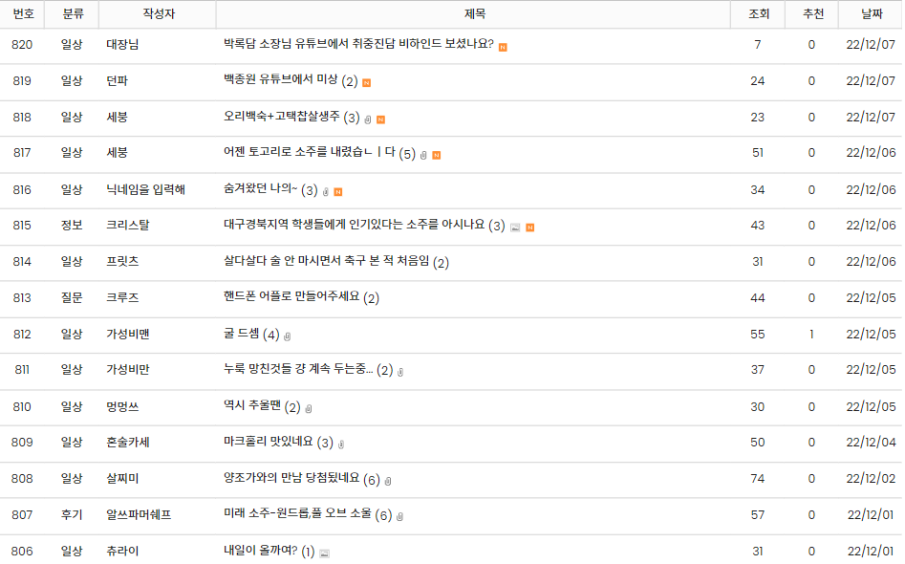
기승전술
전통주(하위카테고리) | 커뮤니티 | 정기구독 | 구매
커뮤니티
게시글
모임
검색
글쓰기
1 2 3 4 5 6 7 8 9 10 > >>

Slide 2
기승전술
전통주(하위카테고리) | 커뮤니티 | 정기구독 | 구매
커뮤니티
게시글
모임
검색
글쓰기
번호 |  | 제목 | 조회 | 작성자 | 날짜
1 |  | 모임 제목 | 45 | 관리자 | 22/12/07
2 |  | 모임제목 | 77 | 관리자 | 22/10/21
3 |  | 모임제목 | 99 | 관리자 | 22/01/04
모임 사진
모임 사진
모임 사진
1 2 3 4 5 > >>

Slide 3
기승전술
전통주(하위카테고리) | 커뮤니티 | 정기구독 | 구매
커뮤니티
게시글
모임
목록
제목
작성자 / 작성일자 조회수 77
게시글 내용/ 사진
댓글
고객 아이디 / 작성날짜
고객 댓글
고객 아이디 / 작성날짜
고객 댓글

Slide 4
기승전술
전통주(하위카테고리) | 커뮤니티 | 정기구독 | 구매
커뮤니티
게시글
모임
목록
제목
작성자 / 작성일자 조회수 77
모임 내용/ 사진
댓글
고객 아이디 / 작성날짜
고객 댓글
고객 아이디 / 작성날짜
고객 댓글

Slide 5
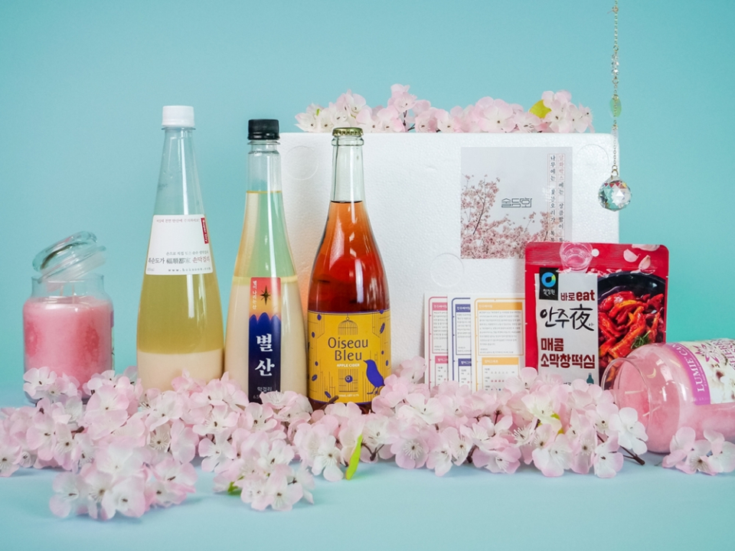
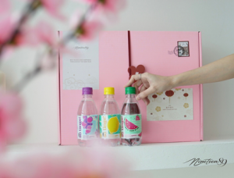

기승전술
전통주(하위카테고리) | 커뮤니티 | 정기구독 | 구매
정기 구독
매달 새로운 술을 경험해 보고 싶다면?
구독 패키지 사진
구독 패키지 사진
랜덤 박스 구독 가격
선택 박스 구독 가격
구독하기
구독하기
정기 구독을 신청하시는 분들께 술잔세트를 보내드립니다

Slide 6
기승전술
전통주(하위카테고리) | 커뮤니티 | 정기구독 | 구매
로그인
아이디
비밀번호
회원가입
로그인

Slide 7
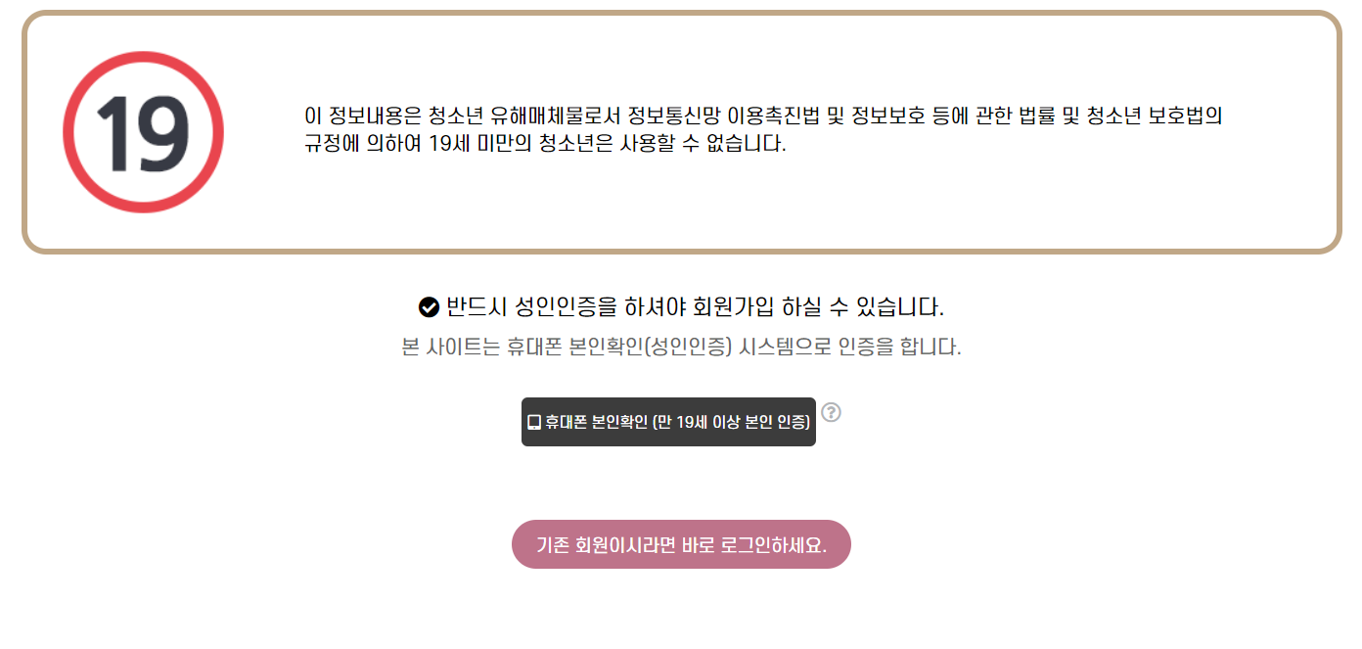
기승전술
전통주(하위카테고리) | 커뮤니티 | 정기구독 | 구매

Slide 8
기승전술
전통주(하위카테고리) | 커뮤니티 | 정기구독 | 구매
회원가입
기본 정보
이름
아이디 | 6~16자 까지 영문자(소문자), 숫자 사용 가능합니다
비밀번호 | 6~16자 까지 영문자(소문자), 숫자, 특수문자 사용 가능합니다 ( 아이디는 사용 불가)
비밀런호 확인
생년월일/ 성별
이메일 | @
연락처
우편번호
주소
개인 정보 동의 | 모든 이용약관에 동의합니다 이용약관
회원가입

Slide 9
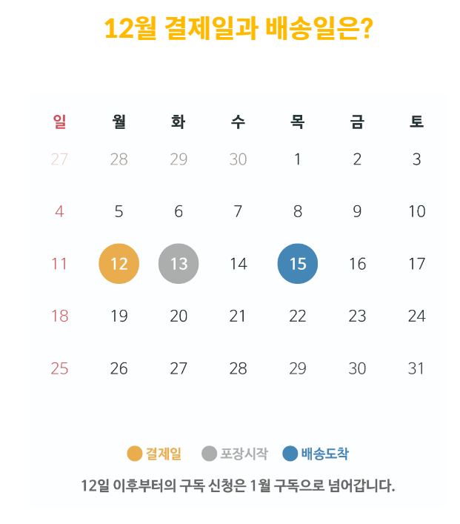
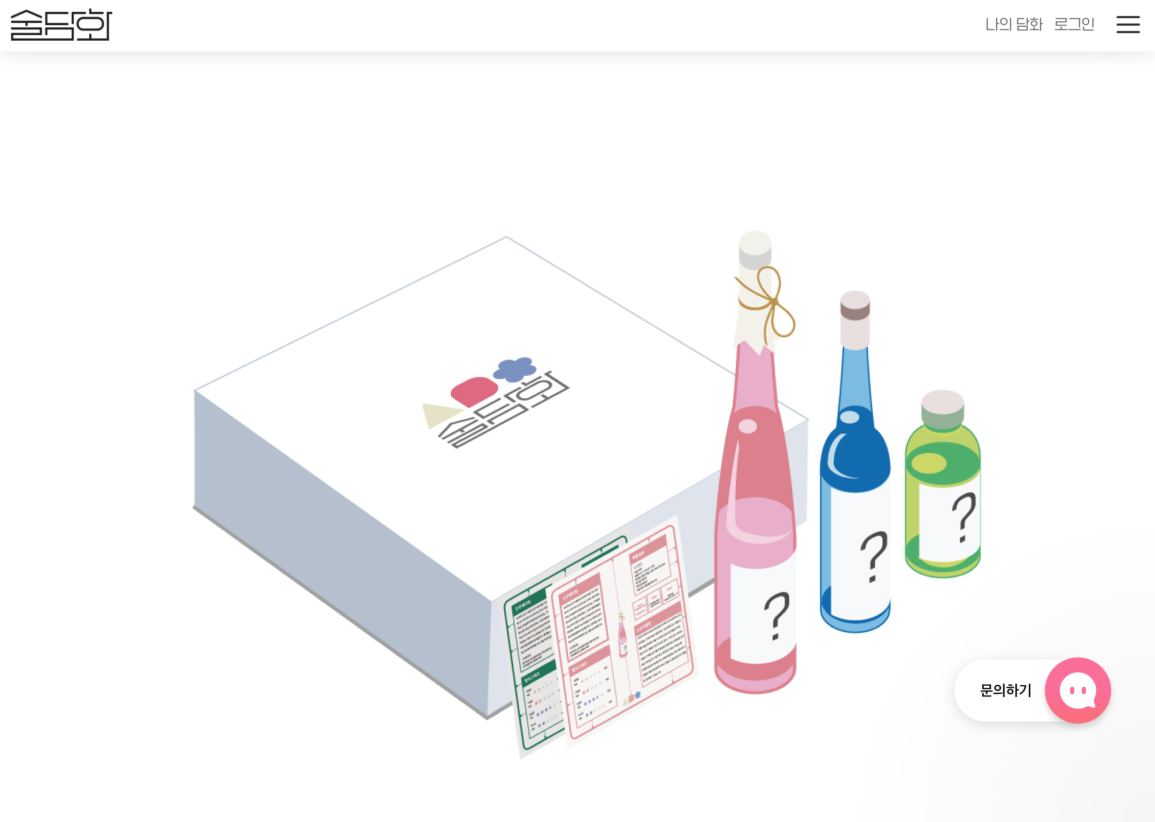
ㅓ비ㄹ
기승전술
전통주(하위카테고리) | 커뮤니티 | 정기구독 | 구매
정기 구독
랜덤 박스 구독
가격 30000원
구독기간 1개월
구독결제
이용 약관
랜덤 박스 구성
랜덤 박스 구성
배상면주가 느린마을막걸리
금이산농원 복숭아 와인
서울의 밤
추천안주, 보관방법등이 적혀
있는 카드
기승전술

Slide 10

ㅓ비ㄹ
기승전술
전통주(하위카테고리) | 커뮤니티 | 정기구독 | 구매
정기 구독
선택 박스 구독
가격 35000원
구독기간 1개월
구독결제
이용 약관
랜덤 박스 구성
선택 박스 구성
원하는 술 선택
원하는 술 선택
원하는 술 선택
4. 추천안주, 보관방법등이 적혀
있는 카드
기승전술

